Slide 1
Support Vector Machines

Slide 2
Giriş
İki sınıflı doğrusal veya doğrusal olmayan verilerin sınıflandırılması
Çalışma prensibi:
İki sınıfı birbirinden ayıran en uygun karar fonksiyonunun (hiperdüzlemin) tahmin edilebilmesi

Slide 3
İki sınıfı ayıran hiperdüzlemler

Slide 4
Optimum hiperdüzlem

Slide 5
Optimum hiperdüzlem
Eğitim verileri:
sonucu üreten bir h hipotezi aranır.
h hipotezi
bir karar sınırıdır (seperating hyperplane)
(w,b) parametreleri ile tanımlanır
w: ağırlık vektörü
b: eğilim değerleri

Slide 6


Functional margin
Functional margin of a hyperplane:
Fonksiyonel marjinin geniş olması hedeflenir:
Eğer ise (xi,yi) doğru sınıflandırılmıştır.
Optimum hiperdüzlemin belirlenmesi için
Bu düzleme paralel olan ve düzlemin sınırlarını oluşturan iki hiperdüzlem belirlenir.
Bu iki hiperdüzlem:
destek vektörleri (support vectors)
Eğer birden çok eğitim verisi var ise Functional margin:

Slide 7


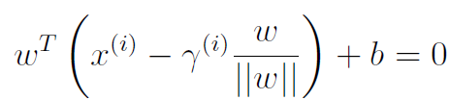
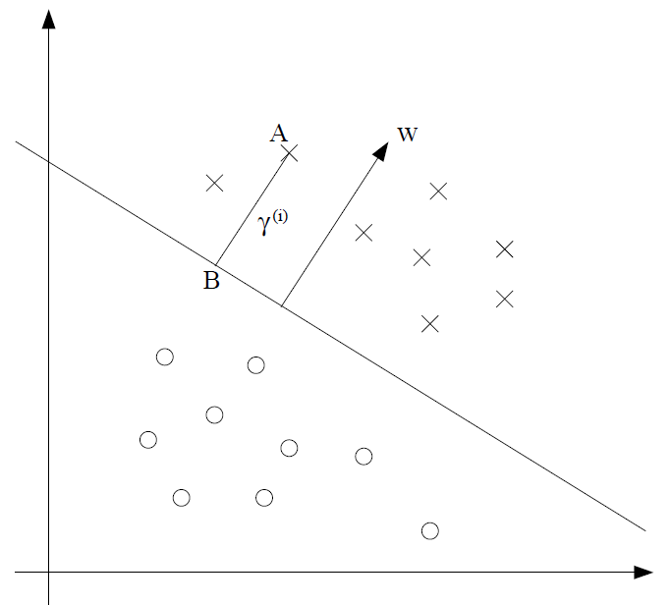
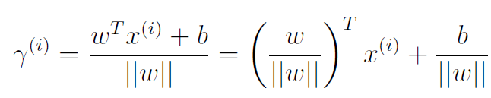
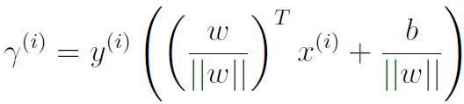
Geometric Margin
B noktası:
Bu nokta karar düzlemi üzerindedir ve denklemini sağlamalıdır.
A noktasındaki veri için geometrik margin:
Daha genel olarak:

Slide 8

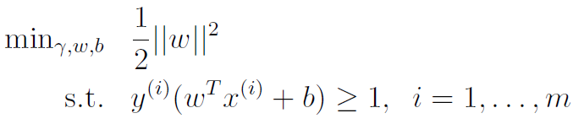
Optimal Margin Classifier
Optimum hiperdüzlem sınırının maksimuma çıkarılması gerekir
Bunun için minimum yapılmalıdır.
Optimum hiperdüzlem belirlenmesi için optimizasyon problemi:

Slide 9
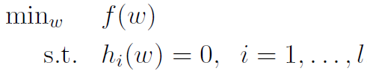
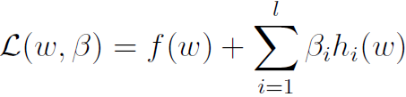

Lagrangian Duality
Problem:
Lagrange denklemi şu şekilde tanımlanır:
β: lagrange multiplier, w ve β çözümü için:

Slide 10
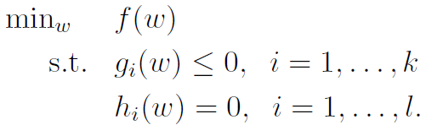
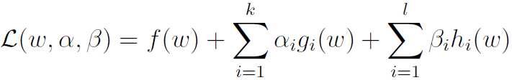

Lagrangian Duality
Primal optimizasyon problemi:
Genelleştirilmiş lagrangian:
α ve β: lagrangian multipliers

Slide 11
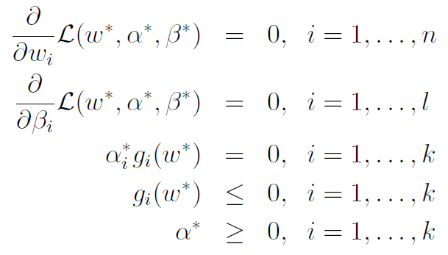
Karush-Kuhn-Tucker COnditions
w, α ve β KKT koşullarını sağlamalıdır ancak bu durumda çözüm primal ve dual problem çözümüdür.:

Slide 12
Lagrange Multipliers
Lagrange çarpanları SVM ile nasıl çalışır?
Kısıtlı optimizasyon problemlerinde sağlanması gereken koşullar
Karush-Kuhn-Tucker Conditions
KKT conditions:

Slide 13
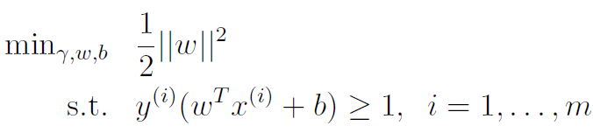

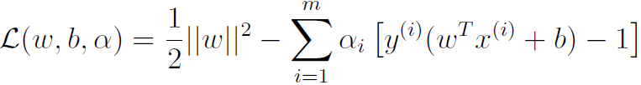
Optimal Margin Classifier
Optimal margin classifier
Constraints:
Optimizasyon problemi için Lagrangian formu:

Slide 14
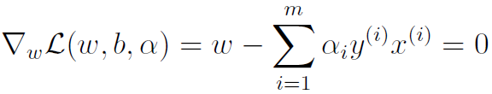
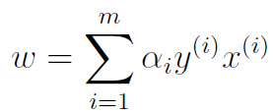
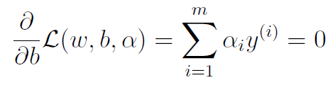
Optimal Margin Classifier
Lagrange denkleminin w ve b’ye göre türevleri alınırsa:

Slide 15
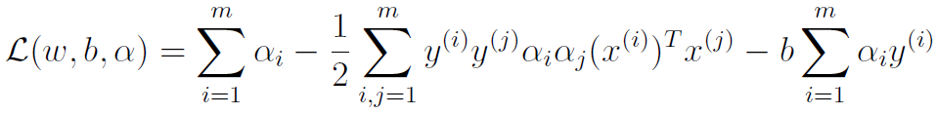
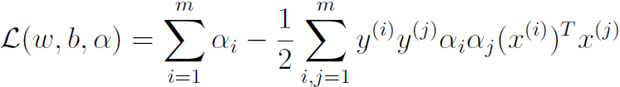
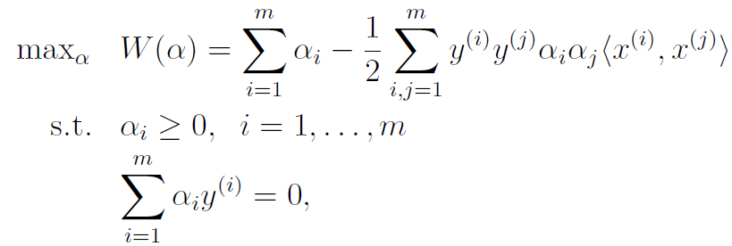
Optimal Margin Classifier
Bu durumda lagrange denklemi:
Son terim 0 dır:
Sonuçta aşağıdaki optimizasyon problemi elde edilir.

Slide 16

Kernels
Original input values → attributes
Original inputs mapped to new quantities →features
Φ : feature mapping function
<xi,yi) verilerini < Φ (xi), Φ (yi)> ile yer değiştir.
Örneğin
Giriş verileri yüksek boyutlu ise: Φ(x) çok yüksek boyutlu
Bu durumda Kernel fonksiyonu tanımlanır.

Slide 17


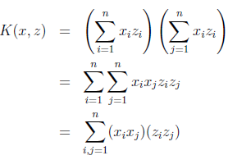
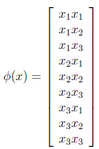
Kernels
Verilen bir özellik eşlemesine(feature mapping) göre Kernel fonksiyonu tanımlanır:
SVM çalışma mantığı <xi,xj> görüldüğü yerde K(xi,xj) ile yer değiştirmektir.
n=3 ve Örnek kernel:
Feature mapping:

Slide 18
Mercer Kernel
Mercer teoremi:
şeklinde yazılmasını sağlayan bir eşleşmesi varsa pozitif tanımlı ve simetrik K(x,z) bir çekirdek fonksiyondur.

Slide 19
Örn Kernel Fonksiyonu
X=(x1,x2), z=(z1,z2), K=(x,z)2

Slide 20
Sık kullanılan Kernel Fonksiyonları
Doğrusal:
Polinom
Radyal Tabanlı

Slide 21
Nonlinear dataset

Slide 22
Nonlinear Case

Slide 23
Nonlinear Mapping
Veriler nonlinear ise nonlinear sınıflandırıcılar kullanılır.

Slide 24
…

Slide 25
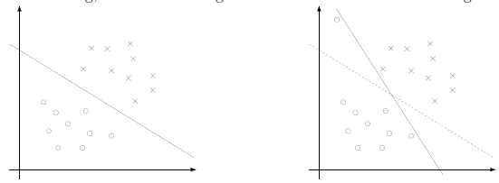

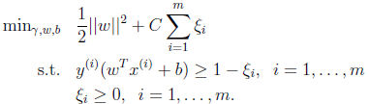
Nonlinear Case, Soft Margin SVM
Primal optimization problem: Modified Opt. Problem:

Slide 26
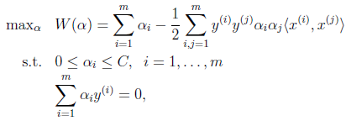

Nonlinear Case, Soft Margin SVM
Daha önceden olduğu gibi Lagrangian formu kurulur:
α ve r: lagrange çarpanlarıdır. W ve b ye göre türev alındığında problemin dual formu şu şekilde elde edilir:
KKT koşulları:

Slide 27
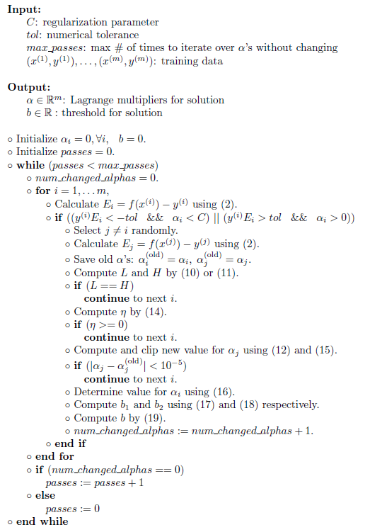
SMO Algoritması

Slide 28


Problem
Problem:
İki boyutlu veri kümesine 2 adet farklı sınıf olsun.
Her sınıfta bir veri noktası olsun, bunlar
Bu iki sınıfı ayıran hiperdüzlemi bulalım
Çözüm:
SVM teoreminden bildiğimiz denklemler:

Slide 29
Çözüm
Denklemleri Lagrange formuna koyarız
Ve Lagrange’ın Gradyenini buluruz

Slide 30
Çözüm
Lagrange Gradyeni şunları verir:
Bu denklemler analitik çözüm için yeterlidir:
[1]
[2]
[3]
[4]

Slide 31
Çözüm
Problemde verilen x1 ve x2 giriş verilerini elde ettiğimiz denklemlere yazarsak:
şu eşitlikler elde edilir:
[5]

Slide 32

Çözüm
[1] ve [2] nolu denklemleri birleştirerek şu eşitlikler elde edilir:
Buradan elde edilen sonuç
Bu sonuçları denklem [5]’e yazdığımızda:

Slide 33
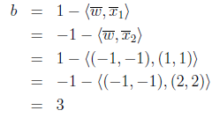
Çözüm
Ve son olarak denklem [3] ve [4] ü kullanarak:
Elde edilen bu sonuç tüm KKT koşullarını karşılamaktadır.

Slide 34
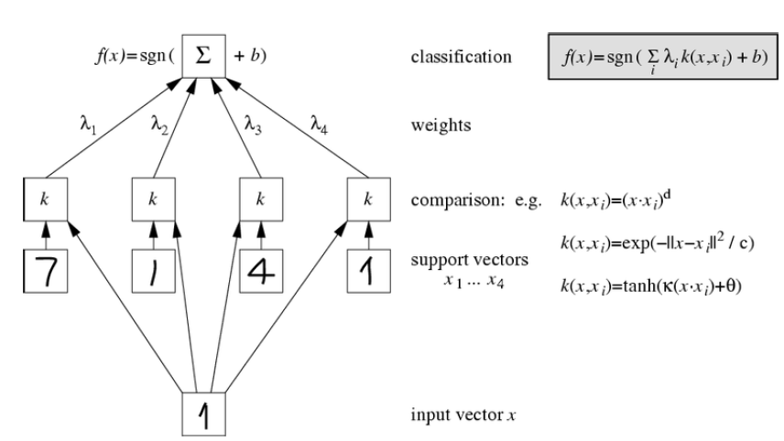
Kernel Model

Slide 35
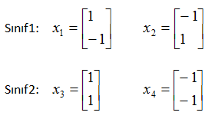
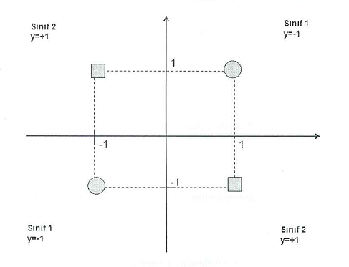
Örnek Nonlinear Sınıflama
XOR problemi için SVM sınıflayıcıyı bulun.

Slide 36
Örnek Nonlinear Sınıflama
N=4 ve optimizasyon fonksiyonu:
burada
Uygulanacak kernel fonksiyonu

Slide 37
Örnek Nonlinear Sınıflama
Hessien Matrisi hesaplanır:
Hesaplanan matris:
yı bulmak için:

Slide 38
Örnek Nonlinear Sınıflama
Hesaplanan değerleri:
tüm ise tüm örnekler support vektördür ve koşulunu sağlar.
Yeni gelen bir x giriş verisi için sınıf etiketi sınıflayıcı fonksiyondan elde edilir:

